Slide 1
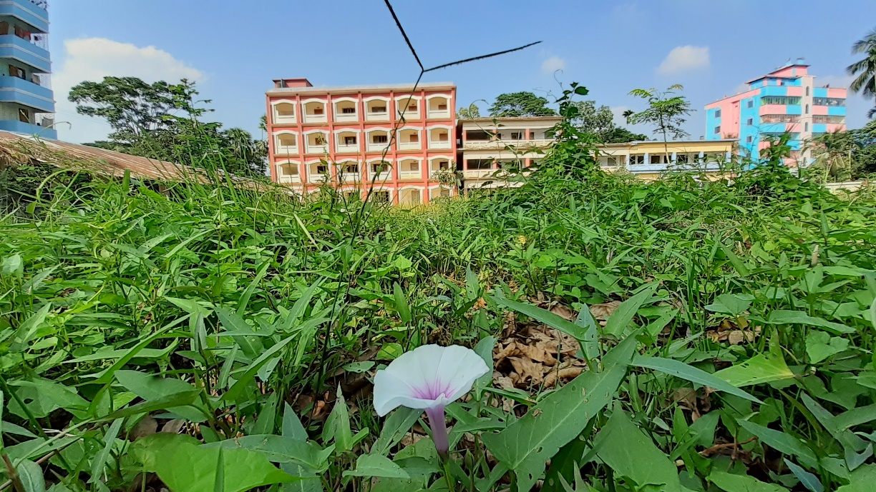
স্বাগতম
চাটখিল মহিলা ডিগ্রি কলেজ
www.cwc.edu.bd

Slide 2
একাদশ শ্রেণির সাময়িক পরীক্ষা-২০২১ এর ফলাফল প্রকাশ
প্রকাশকাল: ১৩ এপ্রিল ২০২১

Slide 3
পরীক্ষার্থীদের তথ্য
বিভাগ | ভর্তিকৃত শিক্ষার্থী | পরীক্ষায় অংশগ্রহণ করা শিক্ষার্থী | অংশগ্রহণ না করা শিক্ষার্থী
মানবিক | ১৩১ | ১১১ | ২০
ব্যবসায় শিক্ষা | ৯৪ | ৯১ | ০৩
বিজ্ঞান | ১০৩ | ৯৫ | ০৮
মোট | ৩২৮ | ২৯৭ | ৩১
পরীক্ষায় অংশগ্রহণ না করা শিক্ষার্থীদের রোলসমূহ:
মানবিক: 05, 06, 15, 20, 23, 44, 47, 48, 54, 74, 89, 90, 100, 103, 111, 118, 12১, 123, 124, 129 (২০ জন)
ব্যবসায় শিক্ষা: 42, 48, 55 (০৩ জন)
বিজ্ঞান: ১৩, ৫৯, ৬৪, ৭২, ৮৩, ১০৯, ১১০, ১১১ (০৮ জন)
একাদশ শ্রেণির সাময়িক পরীক্ষা-২০২১ এর ফলাফল-

Slide 4
পাশকৃত শিক্ষার্থীদের বিবরণ
বিভাগ | অংশগ্রহণ | পাশ | পাশের হার | ফেল
মানবিক | ১১১ | 108 | 97.30% | 03
ব্যবসায় শিক্ষা | ৯১ | 82 | 90.11% | 09
বিজ্ঞান | ৯৫ | 95 | 100% | 00
মোট | ২৯৭ | 285 | 95.96% | 12
ফেল করা শিক্ষার্থীদের রোলসমূহ:
মানবিক: 45, ১28, 133 (০৩ জন)
ব্যবসায় শিক্ষা: 07, 10, 11, 14, 52, 65, 74, 78, 87 (০৯ জন)
বি:দ্র: ফেল করা শিক্ষার্থীর অধিকাংশই বহুনির্বাচনি অভীক্ষায় সেট কোড পূরণ করেনি।
একাদশ শ্রেণির সাময়িক পরীক্ষা-২০২১ এর ফলাফল-

Slide 5
গ্রেড ভিত্তিক শিক্ষার্থীর বিবরণ:
বিভাগ | মোট | A+ | A | A- | B | C | D | F
মানবিক | ১১১ | 09 | 63 | 28 | - | 08 | - | 03
ব্যবসায় শিক্ষা | ৯১ | 00 | 20 | 54 | - | 08 | - | 09
বিজ্ঞান | ৯৫ | 14 | 77 | 03 | - | 01 | - | 00
মোট | ২৯৭ | 23 | 160 | 85 | - | 17 | - | 12
A+ প্রাপ্ত শিক্ষার্থীদের রোলসমূহ:
মানবিক: 02, 34, 07, 35, 55, 107, 50, 11, 134 (০৯ জন)
বিজ্ঞান: 14, 86, 65, 73, 61, 07, 78, 108, 70, 38, 46, 39, 99, 102 (১৪ জন)
একাদশ শ্রেণির সাময়িক পরীক্ষা-২০২১ এর ফলাফল-

Slide 6
সর্বোচ্চ নম্বর পাওয়া শিক্ষার্থী:
বিভাগ | মেধাক্রম | প্রাপ্ত নম্বর | জিপিএ | রোল | মার্কশিট
মানবিক | প্রথম | 593 (700) | 5.00 | ০2-নাফিসা তাসনিম ঐশি
ব্যবসায় শিক্ষা | প্রথম | 538 (700) | 4.67 | ৬২-মাহিমা তাবাচ্ছুম
বিজ্ঞান | প্রথম | 600 (700) | 5.00 | ১৪-খাদিজা তুল কোবরা
একাদশ শ্রেণির সাময়িক পরীক্ষা-২০২১ এর ফলাফল-

Slide 7
ফলাফল সংক্রান্ত বিবিধ তথ্য:
01। প্রতি বিষয়ের গ্রেডভিত্তিক ফলাফল অভিভাবকের মোবাইল নম্বরে পাঠানো হবে।
02। বহুনির্বাচনি ও সৃজনশীল অংশের বিস্তারিত নম্বরসহ প্রত্যেক শিক্ষার্থীর মার্কশিট কলেজের ফেইসবুক গ্রুপে আপলোড দেওয়া হবে।
03। শিক্ষা র্বোডসমূহের অনুসৃত নিয়মানুসারেই এই ফলাফল তৈরী করা হয়েছে।
04। অনলাইন ক্লাস ও পরীক্ষার জন্য এই পরীক্ষায় আলাদা মার্ক হিসাব না করা হলেও আগামী পরীক্ষাগুলোর পূর্বে অনলাইন কার্যক্রম চলমান থাকলে তা কঠোরভাবে প্রতিপালন করা হবে।
05। প্রকাশিত ফলাফলে কোন ভুল ত্রুটি পরিলক্ষীত হলে এর যেকোনো অংশের পরির্বতন, পরিমার্জন বা বাতিল করার ক্ষমতা কর্তৃপক্ষ সংরক্ষণ করে।
একাদশ শ্রেণির সাময়িক পরীক্ষা-২০২১ এর ফলাফল-

Slide 8
বিশেষ দ্রষ্টব্য:
ব্যবসায় শিক্ষা-29; বিজ্ঞান- 20, 63, 88, 89, 91, 97 এই রোল নম্বরের পরীক্ষার্থীদের পরীক্ষার ফি জমার ব্যাংক রশিদের ফটোকপি দ্রুততম সময়ের মধ্যে অধ্যক্ষের কার্যালয়ে পেশ করার জন্য নির্দেশ দেওয়া গেলো।
একাদশ শ্রেণির সাময়িক পরীক্ষা-২০২১ এর ফলাফল-

Slide 9
ধ ন্য বা দ

